Slide 2
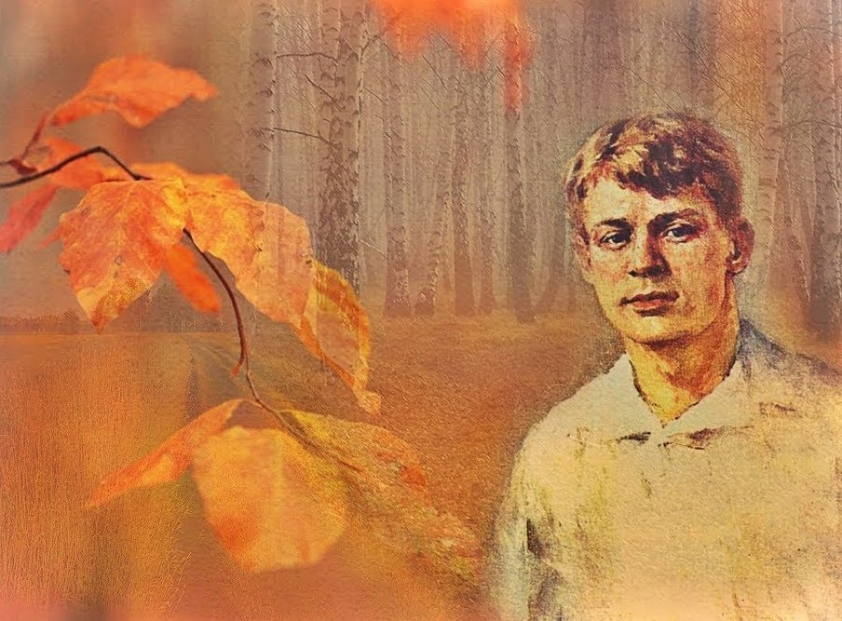
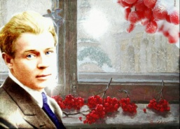









Есенин
С.А.Есенин – певец России,
о России, для России

Slide 3
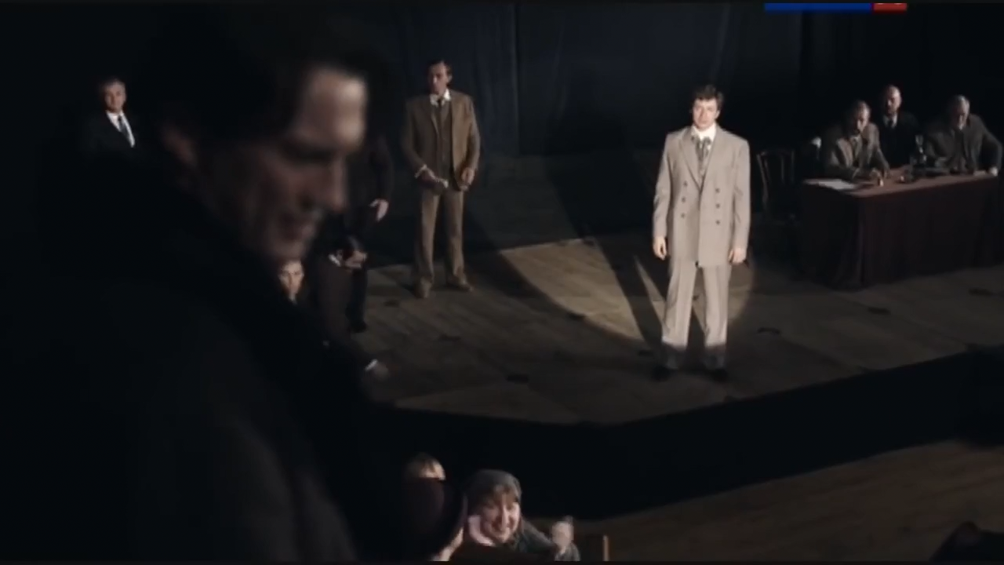
«Родину люблю»
На главную

Slide 4

Почему Есенин
На главную

Slide 5

Я снова здесь
Я снова здесь, в семье родной...
Я снова здесь, в семье родной,
Мой край, задумчивый и нежный!
Кудрявый сумрак за горой
Рукою машет белоснежной.
Седины пасмурного дня
Плывут всклокоченные мимо,
И грусть вечерняя меня
Волнует непреодолимо.
Над куполом церковных глав
Тень от зари упала ниже.
О други игрищ и забав,
Уж я вас больше не увижу!
В забвенье канули года,
Вослед и вы ушли куда-то.
И лишь по-прежнему вода
Шумит за мельницей крылатой.
И часто я в вечерней мгле,
Под звон надломленной осоки,
Молюсь дымящейся земле
О невозвратных и далеких.
На главную

Slide 6

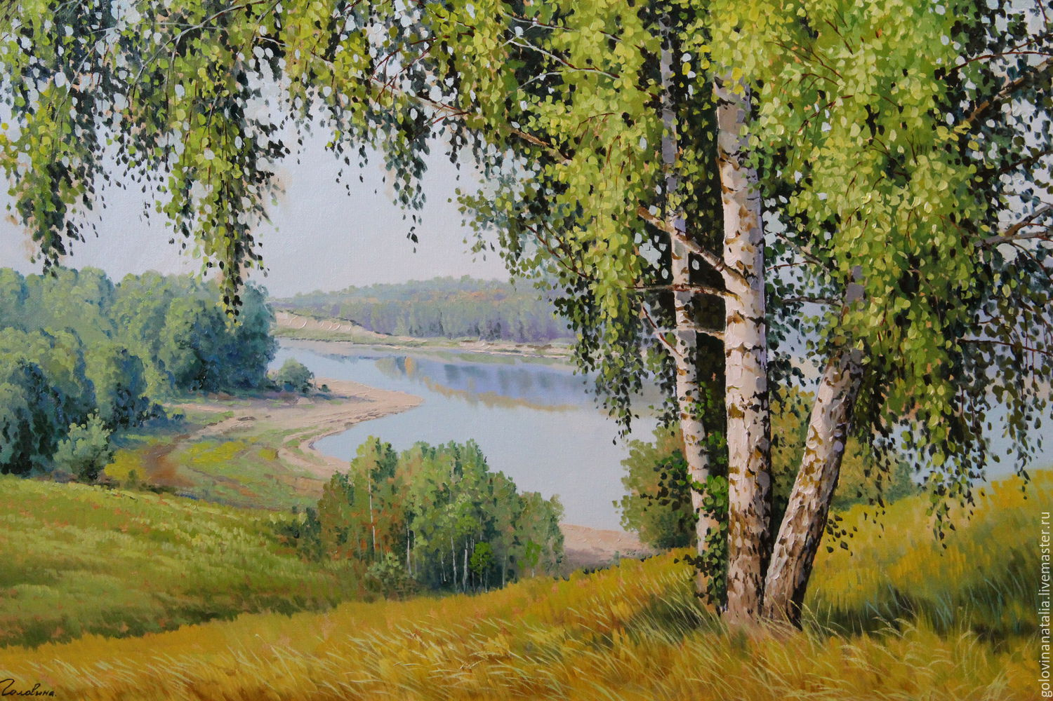
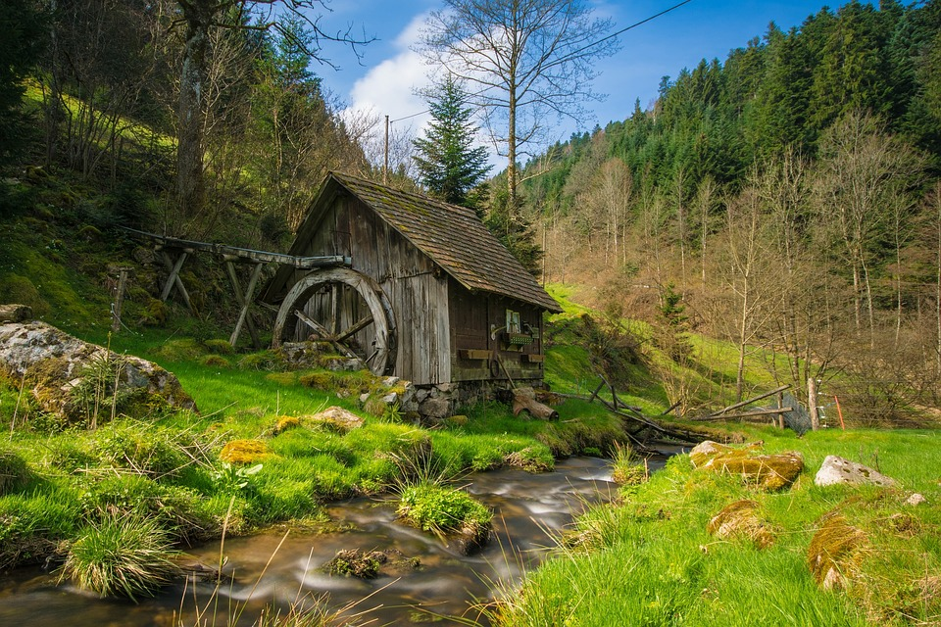
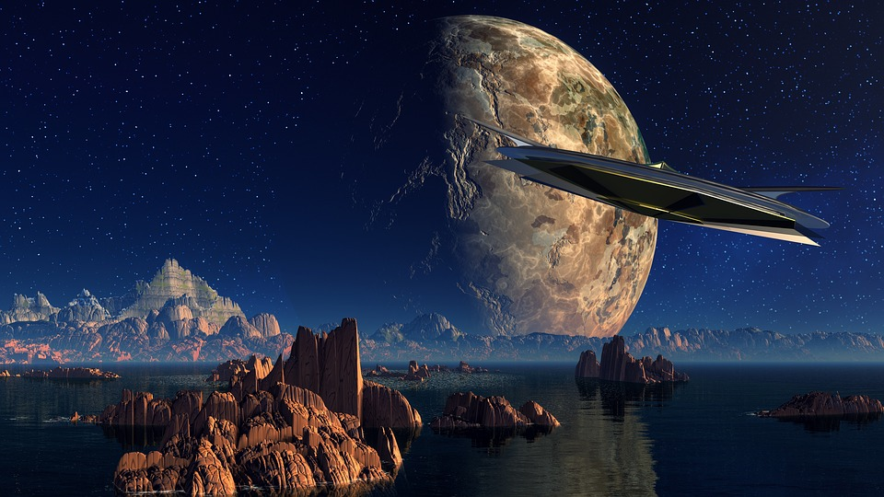
Образ может быть любым
На главную

Slide 7
2 д
2D еще называется изображением плоским.
назад

Slide 8
3 д
3D — это объемное изображение.
назад

Slide 9
4 д
4D изображение
назад

Slide 10




Составляющие образ
ОБРАЗ
Поэтический образ- художественное изображение
в литературном произведении человека,
природы или отдельных явлений.
Обычно в стихотворении присутствует целый образный ряд.
Это ряд тех зрительных образов-картинок, которые автор
закладывает в произведение, те, которые мы должны
представлять по ходу прочтения, чтобы понять основной
смысл произведения.
На главную

Slide 11

имажинизм
Имажинизм у Есенина
Народная мифология была одним из главных источников образности Есенина, а мифологическая параллель «природа — человек» стала основополагающей для его поэтического мироощущения.
На главную

Slide 12

Фильм имажинизм
назад
На главную

Slide 13
Черновик для записей
На главную

Slide 14
РУСЬ
Гой ты, Русь, моя родная...
Гой ты, Русь, моя родная,
Хаты — в ризах образа...
Не видать конца и края —
Только синь сосет глаза.
Как захожий богомолец,
Я смотрю твои поля.
А у низеньких околиц
Звонко чахнут тополя.
Пахнет яблоком и медом
По церквам твой кроткий Спас.
И гудит за корогодом
На лугах веселый пляс.
Побегу по мятой стежке
На приволь зеленых лех,
Мне навстречу, как сережки,
Прозвенит девичий смех.
Если крикнет рать святая:
«Кинь ты Русь, живи в раю!»
Я скажу: «Не надо рая,
Дайте родину мою».
Таблицы
На главную

Slide 15
Список литературы
Полезные ссылки
https://www.youtube.com/watch?v=lheQRCpLFJ8
https://mylektsii.ru/11-77289.html
http://literatura5.narod.ru/imaginizm.html
http://5litra.ru/sxema_analiza_ctiha2.html
http://www.100bestpoems.ru/names.php
https://esenin.ru
https://sergey-esenin.su
На главную

